Slide 1
Bắt đầu
Trò chơi khởi động:Khám phá vũ trụ

Slide 2
Ngôi sao trong hệ Mặt Trời
1
2
3

Slide 3
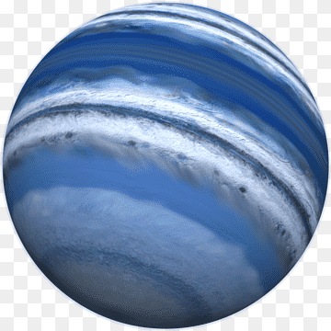
Đây là ngôi sao gì?
A.Sao hỏa
B.Sao thủy
C.Sao kim

Slide 4

Đây là ngôi sao gì?
A.Sao hỏa
B.Sao thủy
C.Sao kim

Slide 5
Ngôi sao trong hệ Mặt Trời
1
2
3

Slide 6
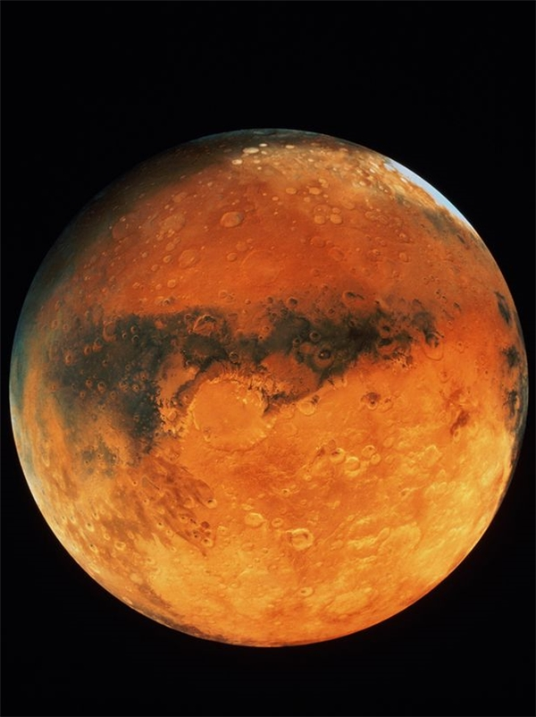
Đây là ngôi sao gì?
A.Sao hỏa
B.Sao thiên vương
C.Sao thổ

Slide 7
Đây là ngôi sao gì?
A.Sao hỏa
B.Sao thiên vương
C.Sao thổ

Slide 8
Ngôi sao trong hệ Mặt Trời
1
2
3

Slide 9
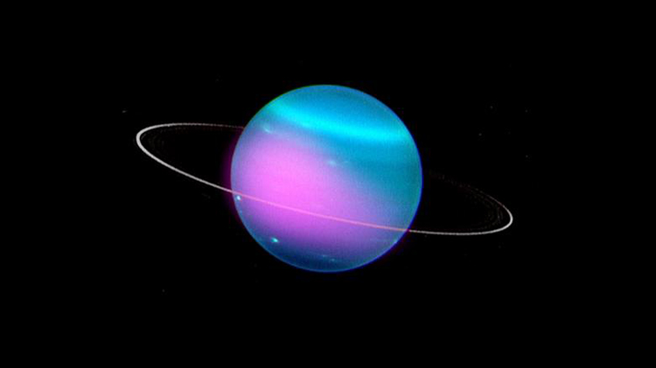
Đây là sao gì?
a.Sao thổ
b.Sao hải vương

Slide 10
Đây là sao gì?
a.Sao thổ
b.Sao hải vương

